Slide 1
Linq операторы
otus.ru

Slide 2



Проверить, идет ли запись
Напишите «+» в чат, если меня слышно и видно

Slide 3


Linq-операторы
Тема урока
Нилов Павел
Преподаватель курса C# Professional, C# Basic
Контакты:t.me/@NilovPavel

Slide 4



Правила вебинара
Активно
участвуем
Задаем вопрос
в чат
Вопросы вижу в чате,
могу ответить не сразу

Slide 5
Маршрут вебинара
1. Фильтрация
7. Преобразование(конвертация) данных
2. Проекция
8. Операции соединения
3. Операции с наборами
9. Группировка элементов
4. Сортировка данных
10. Агрегация данных
5. Квантификаторы
11. Функции атомарного результата
6. Секционирование данных
12. Ответы на вопросы

Slide 6

Цели вебинара
1. | Узнать про все операции, доступные в linq-запросах
2. | Узнать какие операторы используются в операциях из п.1
3. | Практика в навыках описания запросов

Slide 7
Операции linq

Slide 8
Стандартные операции Linq
Фильтрация
Проекция
Наборы данных
Сортировка
Квантификаторы
Секционирование
Конвертация данных
Операции соединения
Группировка данных

Slide 9
Фильтрация

Slide 10
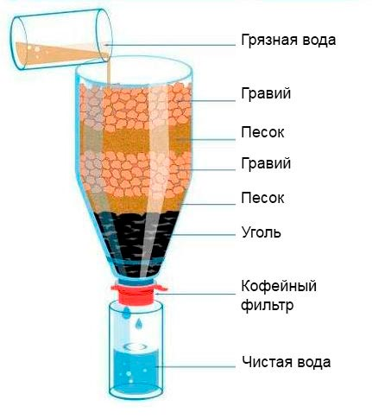
Фильтрация
Фильтрация – это операция, результатом которой будет набор значений, подходящий под определенное условие.

Slide 11
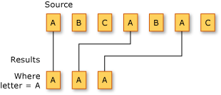
Фильтрация
Фильтрация данных в linq представлена следующими методами:
OfType – фильтрует данные по типу;
Where – фильтрует значения по условию (в декларативном синтаксисе - where).

Slide 12
Проекция

Slide 13
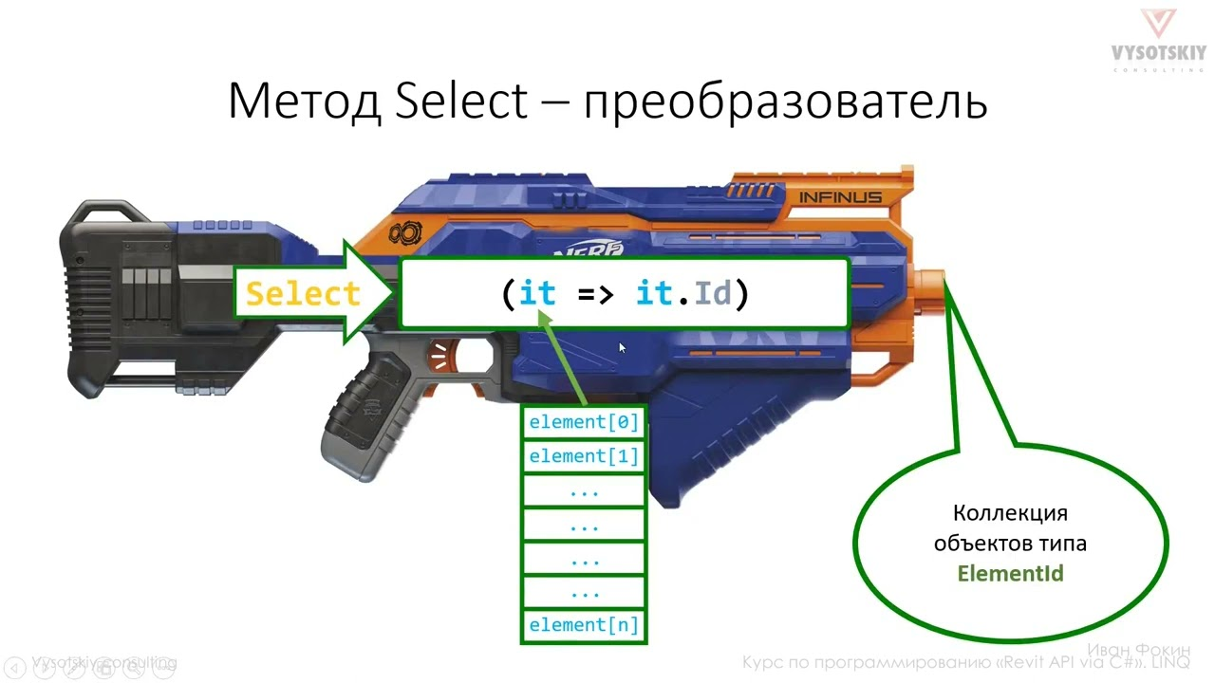
Проекция
Проекция – это операция преобразования объекта в новую форму, которая часто состоит только из этих свойств, которые впоследствии используются.

Slide 14
Проекция
Проекция данных в linq представлена следующими методами:
Select – проецирует значения, которые основаны на функции преобразования (в декларативном синтаксисе также select)
SelectMany – проецирует последовательности значений, основанных на функции преобразования, а затем выравнивает их в одну последовательность.(в декларативном синтаксисе множественный from). Простыми словами: забирает последовательность из элемента коллекции и кладет его в результирующую последовательность.
Zip – создает последовательность кортежей из 2-3 указанных последовательностей.

Slide 15
Операции над множествами

Slide 16


Операции над множествами
Под операции над множествами в данном случае понимаются операции запросов, которые создают результирующий набор присутствия или отсутствия эквивалентных элементов в одной или отдельной коллекциях.
Distinct или DistinctBy – возвращает уникальные элементы последовательности. Можно также сказать, что удаляет дубликаты.
Except или ExceptBy – возвращает набор значений, которые присутствуют в одной коллекции и отсутствуют в другой.

Slide 17


Операции над множествами
Intersect или IntersectBy – возвращает набор значений, которые встречаются в обоих коллекциях.
Union или UnionBy – возвращает набор уникальных значений, присутствующий в обоих коллекциях.

Slide 18
Сортировка данных

Slide 19
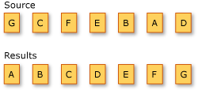
Сортировка данных
Операция сортировки упорядочивает элементы последовательности на основе одного или нескольких атрибутов.
OrderBy – сортировка значений в возрастающем порядке. В декларативном синтаксисе – оператор orderby или orderby ascending.
OrderByDescending – сортировка значений в убывающем порядке. В декларативном синтаксисе – оператор orderby descending.

Slide 20
Сортировка данных
ThenBy – дополнительная сортировка по возрастанию. В декларативном дополнительные – операторы orderby или orderby ascending.
ThenByDescending – дополнительная сортировка по убыванию. В декларативном синтаксисе дополнительные orderby descending.
Reverse - изменение порядка элементов в коллекции на обратный. В декларативном синтаксисе аналогов нет.

Slide 21
Квантификаторы

Slide 22
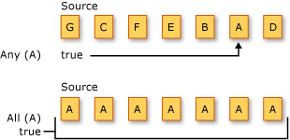
Операции квантификатора
Квантификатор – это операция, которая возвращают значение bool, которое указывает, удовлетворяют ли условию некоторые или все элементы в последовательности.
All - определяет, все ли элементы последовательности удовлетворяют условию.
Any - определяет, удовлетворяют ли условию какие-либо элементы последовательности.
Contains - определяет, содержит ли последовательность указанный элемент.

Slide 23
Секционирование данных

Slide 24
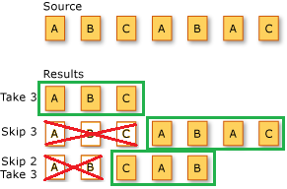
Секционирование данных
Секционирование – это операция разделения входной последовательности на два раздела без изменения порядка элементов, а затем возвращения одного из разделов.

Slide 25
Секционирование данных
Skip - пропускает элементы до указанной позиции в последовательности.
SkipWhile - пропускает элементы на основе функции предиката, пока элемент не удовлетворяет условию.
Take - возвращает элементы на указанную позицию в последовательности.
TakeWhile - принимает элементы на основе функции предиката, пока элемент не удовлетворяет условию.
Chunk - разделяет элементы последовательности на фрагменты указанного максимального размера.

Slide 26
Преобразование типов данных

Slide 27
Преобразование типов данных
Операция преобразования меняет тип входных объектов.
Таблица методов преобразования находится здесь.
https://learn.microsoft.com/en-us/dotnet/csharp/linq/standard-query-operators/converting-data-types#methods

Slide 28
Операции соединения

Slide 29
Операции соединения(Join)
Соединение двух источников данных — это связь объектов в одном источнике данных с объектами, которые имеют общий атрибут в другом источнике данных.
Join – соединяет две последовательности на основании функций селектора ключа и извлекает пары значений. В декларативном синтаксисе дополнительные join … in … on … equals.
GroupJoin – соединяет две последовательности на основании функций селектора ключа и группирует полученные при сопоставлении данные для каждого элемента. В декларативном синтаксисе дополнительные join … in … on … equals … into … .
Пример декларативного синтаксиса:
from x in set1
join y in set2 on y.Prop2 equals x.Prop1
где, свойства y.Prop2 и x.Prop1 являются одной и той же сущностью, скажем идентификатором группы студента.

Slide 30
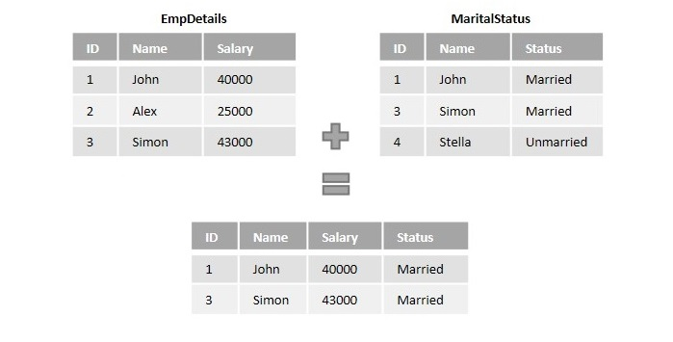
Операции соединения(Join)
Пример:

Slide 31
Группировка данных

Slide 32
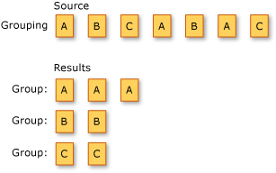
Группирование данных
Группировка – это операция объединения данных в группы таким образом, чтобы у элементов в каждой группе был общий атрибут. На следующем рисунке показаны результаты операции группирования последовательности символов. Ключ для каждой группы — это символ.

Slide 33
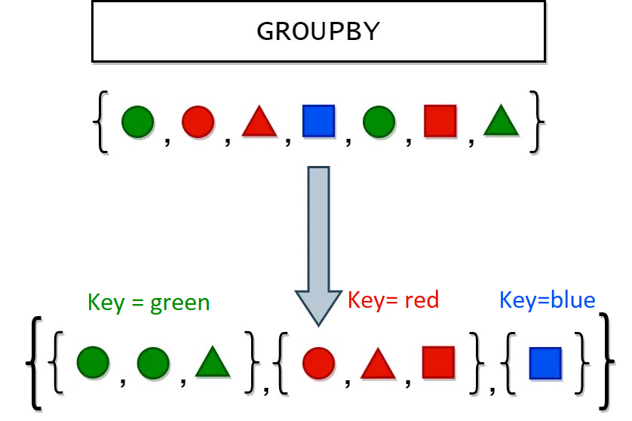
Группирование данных

Slide 34
Группирование данных
GroupBy – группирует элементы с общим атрибутом. Объект представляет каждую IGrouping<TKey,TElement> группу. В декларативном синтаксисе group … by или group … by … into
ToLookup – вставляет элементы в Lookup<TKey,TElement> (словарь "один ко многим") в зависимости от функции выбора ключа.

Slide 35
Агрегация данных

Slide 36
Агрегация данных
Агрегатная функция выполняет вычисление над набором значений и возвращает одно значение.
Count() – выполняет подсчет элементов по заданному селектору ключа.
Average() – выполняет подсчет элементов по заданному селектору ключа.
Min() – выполняет поиск минимального элемента по заданному селектору ключа.
Max() – выполняет поиск максимального элемента по заданному селектору ключа.
Sum() – вычисляет сумму последовательности значений.

Slide 37
Функции атомарного результата

Slide 38
Функции атомарного результата
Атомарный результат(единственное значение), возвращают следующие функции.
Single, SingleOrDefault – возвращает единичное значение. Если значение не единственное, то будет брошено исключение.
First, FirstOrDefault – возвращает первое вхождение элемента коллекции, удовлетворяющего условию.
Last, LastOrDefault – возвращает последнее вхождение элемента коллекции, удовлетворяющего условию.

Slide 39
Описание всех методов

Slide 40
Документация
Подробное описание всех операторов linq Вы сможете найти: тут

Slide 41
Ответы на вопросы

Slide 42
Решение задач
Напишите запрос к коллекции int[] numbers = { 1, 2, 3, 4, 5, 6, 7, 8, 9, 10 }, который вернет все числа кратные 3.
Напишите запрос к коллекции из п.1, который вернет объект(любого типа), содержащий число из коллекции, например Student, в котором StudentId = n(n – число из коллекции п.1);
Напишите запрос к коллекции
List<Student> students = new List<Student>
{
new Student { StudentId = 1, Name = "Ivanov", GroupId = 1 },
new Student { StudentId = 2, Name = "Petrov", GroupId = 2 },
new Student { StudentId = 3, Name = "Sidorov", GroupId = 1 },
};
запрос, который сгруппирует студентов по GroupId.
4. Напишите запрос, выводящий количество студентов из п.3
5. Напишите запрос, сортирующий элементы коллекции из п.3 по убыванию идентификатора студента.

Slide 43
Рефлексия

Slide 44
Цели вебинара
1. | Узнать про все операции, доступные в linq-запросах
2. | Узнать какие операторы используются в операциях из п.1
3. | Практика в навыках описания запросов

Slide 45


Вопросы?
Задаем вопросы в чат
Ставим “–”,
если вопросов нет

